Slide 1




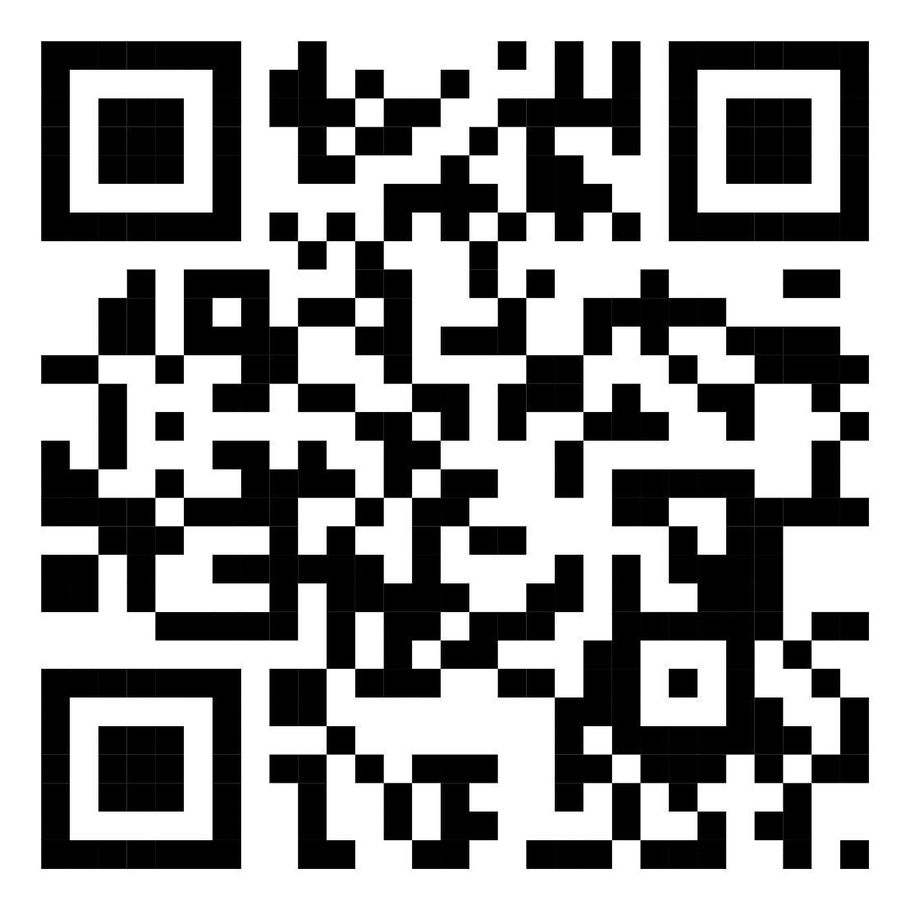

HỘI THI GIÁO VIÊN CHỦ NHIỆM GIỎI CẤP TRƯỜNG
NĂM HỌC 2023 -2024
Giáo viên: Nguyễn Thị Huyền Trang
Lớp: 5C
Thầy cô quét mã QR tại đây để tải kế hoạch bài dạy

Slide 2

CHÀO MỪNG THẦY CÔ VỀ DỰ GIỜ TIẾT SINH HOẠT LỚP
Lớp 5C

Slide 3
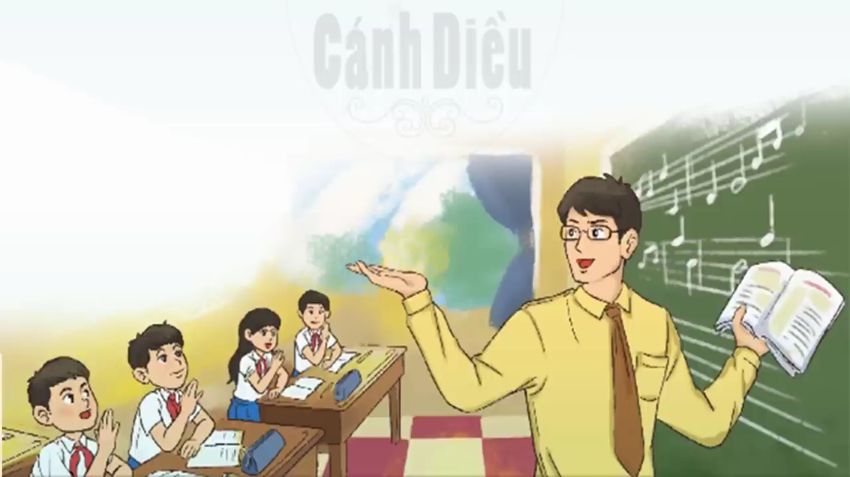

Slide 4
SINH HOẠT LỚP
1. Tổng kết hoạt động của tuần vừa qua
2. Bình bầu thi đua
3. Phương hướng hoạt động tuần mới
4. Sinh hoạt theo chủ đề
5. Kết thúc

Slide 5


Phương hướng hoạt động tuần tiếp theo
NỀ NẾP
- KhắC phục tồn tại tuần qua
- Thực hiện tốt nội quy, quy định của nhà trường và của lớp
HỌC TẬP
- Học và làm bài đầy đủ
- Hăng hái phát biểu
- Đăng kí tuần học tốt chào mừng 20/10
BIỆN PHÁP
-Cán bộ lớp sát sao kiểm tra các bạn
- Phân công nhiệm vụ rõ rang cho từng thành viên
- Thường xuyên báo cáo với cô giáo tình hình …

Slide 6
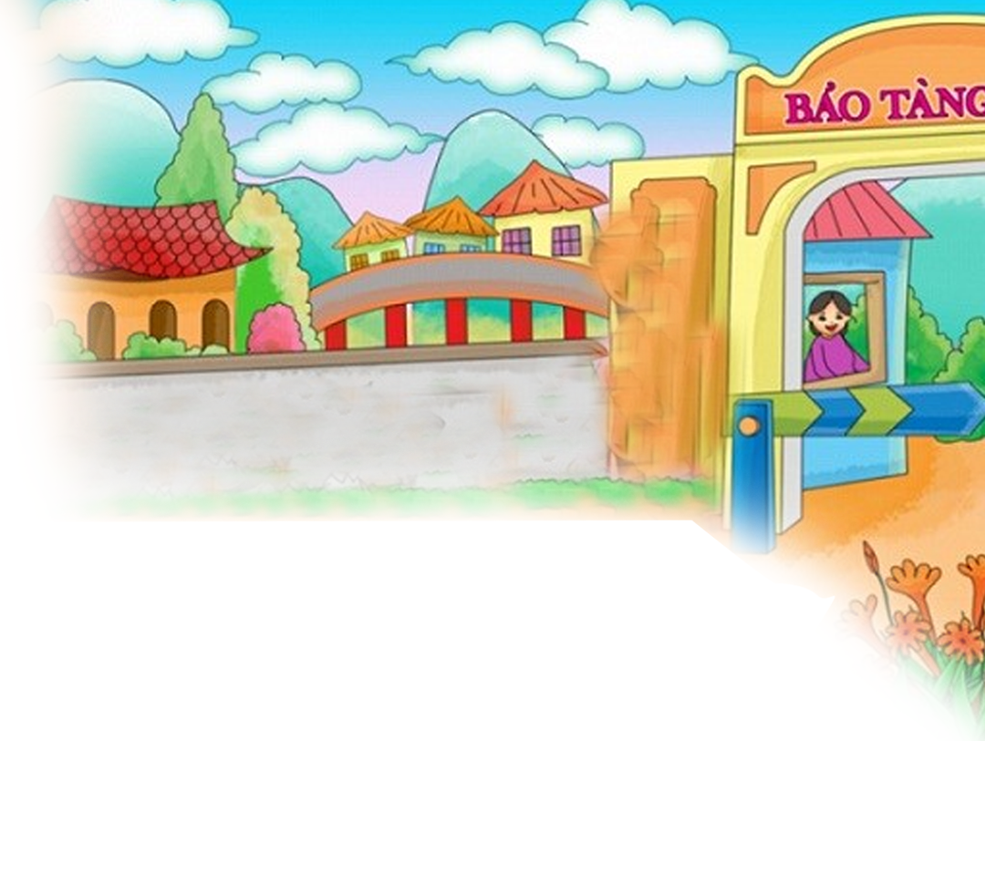

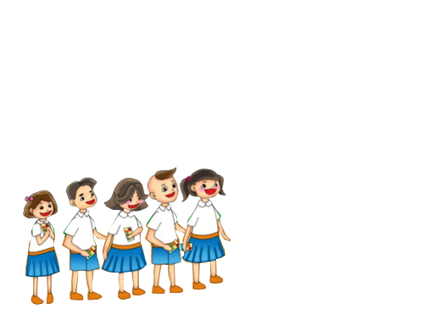
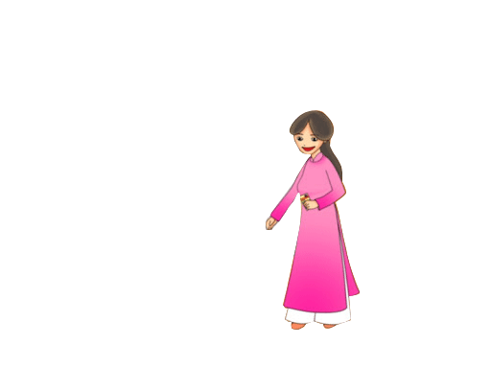



SINH HOẠT THEO CHỦ ĐỀ
Lịch sử ngày nhà giáo
Việt Nam 20-11

Slide 7
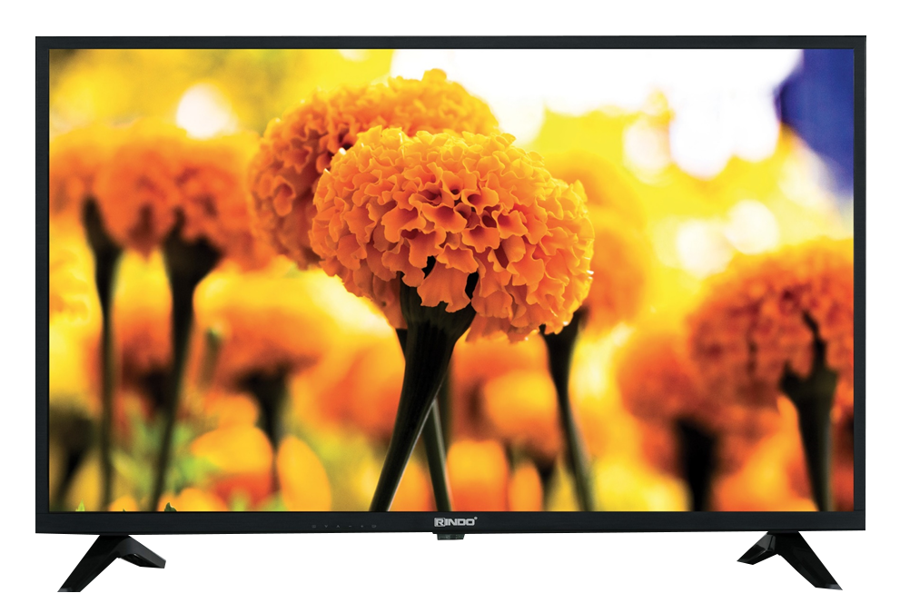

Mời các em xem đoạn video sau:

Slide 8
Mỗi con lựa chọn một BÔNG HOA, tương ứng với một câu hỏi. Con hãy suy nghĩ và trả lời trong vòng 10 giây. Nếu trả lời đúng sẽ nhận được một ngôi sao. Nếu trả lời sai sẽ nhường quyền trả lời cho bạn khác.

Slide 9








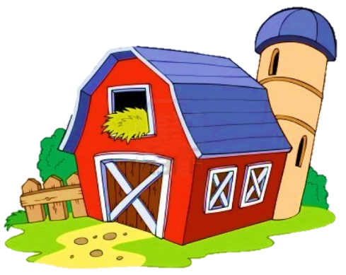

Hãy chọn bông hoa
1
2
3
4
5

Slide 10
08
07
Hết giờ
10
09
00
04
02
06
05
01
03
Tháng 7/1946, một tổ chức quốc tế các nhà giáo tiến bộ được thành lập ở Paris lấy tên là gì?
A. Liên hiệp quốc tế các công đoàn giáo dục
B. Liên hiệp công đoàn giáo dục
C. Công đoàn giáo dục
Đáp án:
A. Liên hiệp quốc tế các công đoàn giáo dục
UTM ViceroyJF

Slide 11
08
07
Hết giờ
10
09
00
04
02
06
05
01
03
Công đoàn giáo dục Việt Nam là thành viên chính thức của Liên hiệp quốc tế các công đoàn giáo dục FISE vào năm bao nhiêu?
A. Năm 1954
B. Năm 1953
C. Năm 1951
D. Năm 1950
Đáp án:
B.Năm 1953
UTM ViceroyJF

Slide 12
08
07
Hết giờ
10
09
00
04
02
06
05
01
03
Năm quyết định lấy ngày 20/11 hằng năm là Ngày Quốc tế Hiến chương các nhà giáo Việt Nam?
A. Năm 1959
B. Năm 1958
C. Năm 1957
Đáp án:
C. Năm 1957
UTM ViceroyJF

Slide 13
08
07
Hết giờ
10
09
00
04
02
06
05
01
03
Ngày Nhà giáo Việt Nam đầu tiên được tổ chức trọng thể trong cả nước?
A. 20/11/1982
B. 20/11/1981
C. 20/11/1980
Đáp án:
A. 20/11/1982
UTM ViceroyJF

Slide 14
08
07
Hết giờ
10
09
00
04
02
06
05
01
03
Tính đến năm 2023, ngày nhà giáo Việt Nam Kỷ niệm bao nhiêu năm:
A. 38 năm
B. 41 năm
C. 40 năm
Đáp án:
B. 41 năm
UTM ViceroyJF

Slide 15


